Slide 1
Tutoriel de conception APG|SGA Module I «Basic»
Concevoir une publicité extérieure efficace
Situation novembre 2022

Slide 2


Aperçu des tutoriels de conception
Basic
(Prendre en compte les aspects physiques et spécifiques du média)
Advanced
(Utiliser les aspects cognitifs pour gérer la perception & l'attention)
Expert
(Intégrer les aspects cognitifs du traitement des informations et de l'apprentissage)
Viel Text und Bilder die man gar nicht lesen kann

Slide 3


Sommaire «Basic»
Situation initiale
Les 6 règles de base
Synthèse

Slide 4
« Le plus grand levier permettant d'augmenter l'impact publicitaire se trouve dans la création. »

Slide 5





Réflexion de base
Instants décisifs
L'œil humain est le plus important de nos organes sensoriels, car plus de 80% des stimuli environnants sont perçus par les yeux.
Les personnes présentes dans l'espace public se déplacent lorsqu'elles passent devant une affiche. Notre système visuel répond par ailleurs à des mécanismes biophysiques. Ces deux aspects doivent
être pris en compte lors de la conception d'une affiche.
Ø 2 secondes
TEMPS D'ATTENTION
Ø 7 secondes
TEMPS D'ATTENTION
Ø 3 secondes
TEMPS D'ATTENTION
Notes:
https://www.augentagesklinik-spreebogen.de/de/das-auge#:~:text=Das%20Auge%20ist%20ein%20sehr,Netzhaut)%20ein%20scharfes%20Bild%20entsteht.

Slide 6
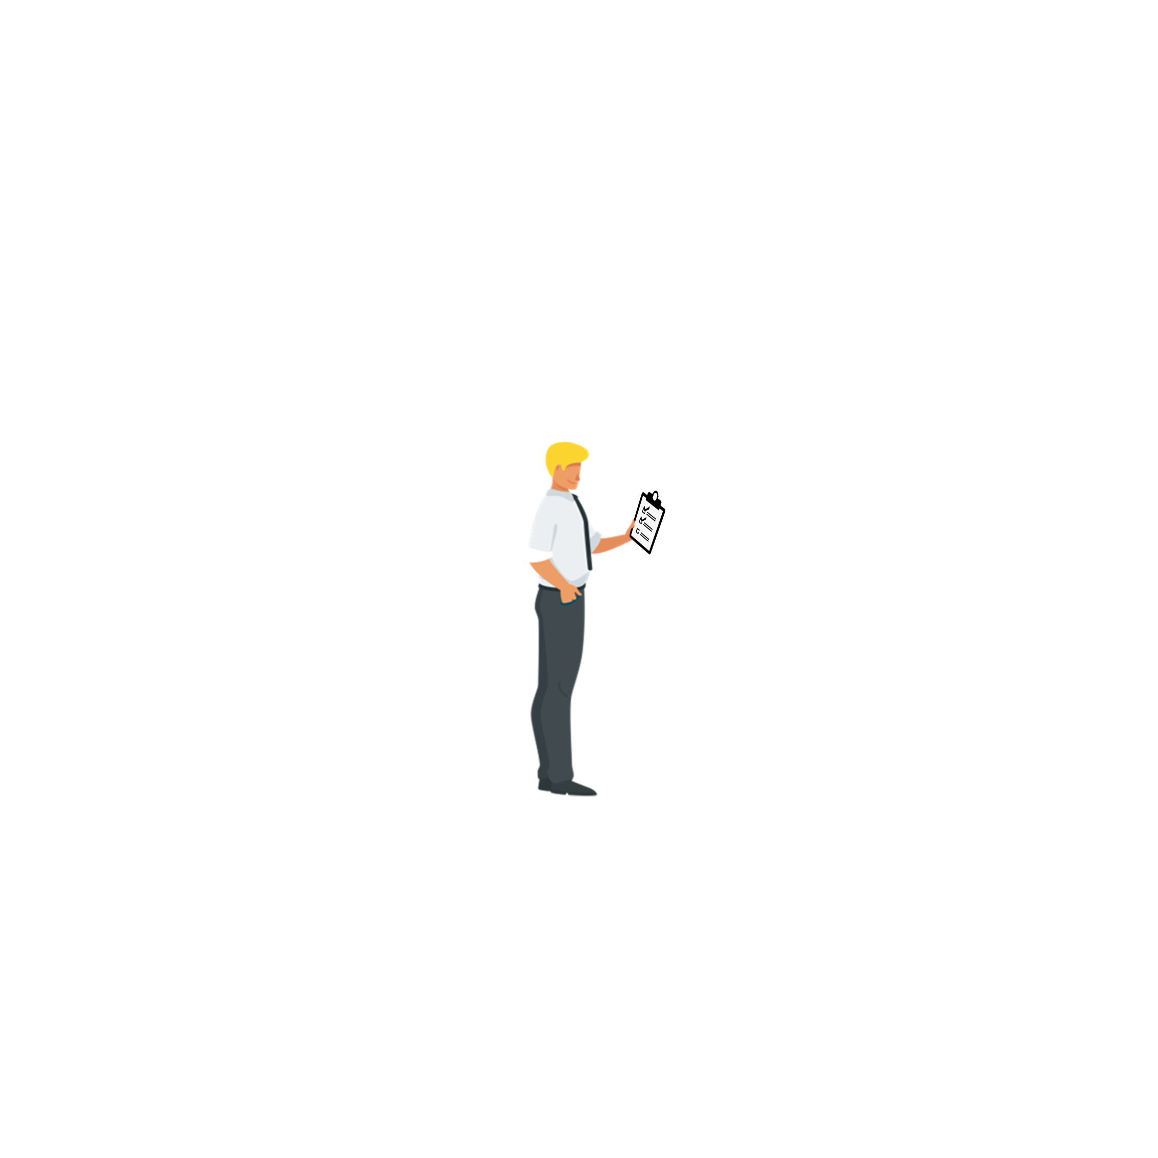


Sommaire «Basic»
Situation initiale
Les 6 règles de base
Synthèse

Slide 7













Les 6 règles de base
Effet de distance
Message du mandataire
Nombre d'éléments d'impact
Parcours visuel
Effets de contraste
Bonus : spots d'images animées DOOH

Slide 8
Règle 1
Effet de distance

Slide 9

Utiliser l'effet de distance
Les bonnes affiches ont un impact même à grande distance

Slide 10
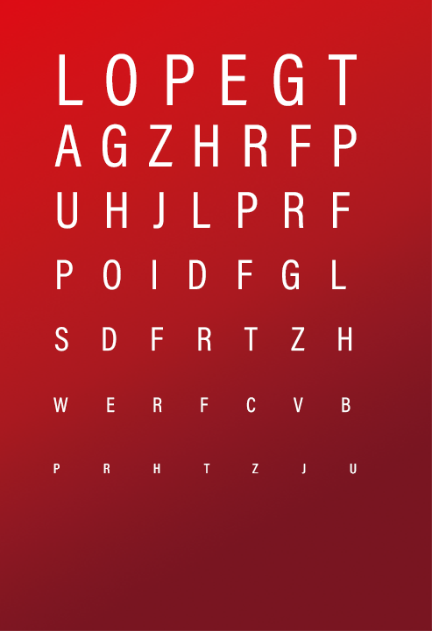
Utiliser l'effet de distance
« Une bonne affiche est efficace à distance,
ou pas du tout. »
L'énorme potentiel d'impact des affiches est souvent perdu par un effet de distance inadapté.
Si vous concevez des affiches avec des images et des caractères trop petits, vous perdez les gens qui se trouvent dans l'espace de visibilité de l'affiche, parce qu'ils ne peuvent pas en percevoir le contenu.
Recommandation : optimisez les affiches F12 et F200 pour une distance de visibilité d'au moins 40 mètres.

Slide 11
Règle 2
Message du mandataire

Slide 12


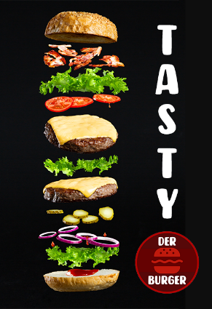

Message du mandataire
Les informations du mandataire sont l'élément principal de votre message publicitaire
Logo trop petit et reconnaissable seulement
de près
Le logo est bien mis en valeur dans l'image et visible même à grande distance
Ø 2 secondes
TEMPS D'ATTENTION

Slide 13
Message du mandataire
« La notoriété est le principal atout des entreprises. »
La meilleure conception ne sert à rien si elle ne répond pas au message du mandataire.
Avec une image affirmée et un message percutant, vous montrez une présence et transmettez votre compétence. En même temps, la notoriété de votre entreprise augmente la confiance des clients. C'est précisément pour cette raison qu'il est très important que la marque du mandataire soit toujours clairement identifiable.
Recommandation : Dans un contexte attrayant, une image de marque forte et compétente est essentielle. Votre marque doit toujours être au premier plan avec une présence maximale. Par conséquent, le logo est l'élément le plus important d'un point de vue hiérarchique. Placez-le bien en évidence et optimisez son impact à grande distance.

Slide 14
Règle 3
Nombre d'éléments d'impact

Slide 15





Nombre d'éléments d'impact
La quantité d'éléments a une grande influence sur la rapidité d'assimilation des informations
Pas de message clair - à force d'être submergé de stimuli, l'observateur ne sait ni où regarder, ni ce qui est réellement mis en avant
Image, titre, informations complémentaires et logo.
L'observateur assimile ces informations en quelques instants
Ø 3 secondes
TEMPS D'ATTENTION

Slide 16
Nombre d'éléments d'impact
« Moins, c'est souvent mieux. »
La clarté et la simplicité apportent des avantages décisifs.
Les personnes en mouvement dans l'espace public n'ont généralement pas assez de temps pour lire, par exemple, de longs textes. Pour concevoir de bonnes affiches, il faut donc supprimer ou réduire certaines informations. Limitez-vous à seulement quelques éléments d'impact visibles, lisibles et surtout compréhensibles en quelques secondes.
Recommandation : pensez à tous les éléments d'impact dont vous avez besoin. Choisissez une image (de produit) ; rédigez un titre de quelques mots, éventuellement un élément de texte et le logo. Ensuite, supprimez tous les éléments dont vous n'avez pas besoin, de sorte que votre affiche ne contienne que le message principal.

Slide 17
Règle 4
Parcours visuel

Slide 18



Parcours visuel
L'effet domino : le regard se pose toujours à proximité de l'élément précédemment fixé
Disposition chaotique des éléments d'impact. Un temps précieux est perdu
Disposition avec un parcours visuel et une organisation des éléments hiérarchisée. Les contenus peuvent être compris instantanément
Ø 7 secondes
TEMPS D'ATTENTION
4
1
1
3
2
2
5
3

Slide 19
Parcours visuel
« Chaque instant compte. »
Nos yeux se posent trois fois par seconde. Notre regard se déplace toujours vers l'élément fixé auparavant ("effet domino").
Les images en publicité font appel aux sentiments et aux besoins des consommateurs. Le texte fournit les informations et le logo indique qui en est le mandataire. Concevez vos affiches de manière à ce que les éléments essentiels aient une relation logique et sensée entre eux et soient disposés de manière à optimiser le parcours visuel.
Recommandation : utilisez ces informations pour attirer les regards et les diriger ensuite de manière ciblée vers le mandataire grâce aux éléments d'impact. Un parcours de lecture clair et une structure des informations cohérente permettent aux passants de percevoir et de traiter toutes les informations rapidement et dans le bon ordre.

Slide 20
Règle 5
Effets de contraste

Slide 21


Effets de contraste
Les couleurs et les contrastes augmentent la présence et leur impact à distance
Contraste faible, p. ex. en interaction avec la nature et l'environnement
Un contraste fort pour une grande attention

Slide 22
Effets de contraste
« Le contraste fait la différence. »
Les meilleures affiches se distinguent par des couleurs attractives.
Les couleurs et les contrastes apportent des accents visuels. Une affiche claire et colorée attire davantage l'attention qu'une affiche aux couleurs pâles ou sombres. Si les couleurs se ressemblent trop, il peut être difficile de distinguer les détails lorsque l'on est en mouvement.
Recommandation : veillez au bon contraste afin que les éléments souhaités, par exemple le texte, attirent immédiatement le regard. Tenez aussi compte de l'environnement et de la saison : en hiver, il fait gris, au printemps, tout est vert. Par conséquent, pensez non seulement au contraste avec l'environnement, mais également, de l'effet de contraste sur le support publicitaire. Évitez toutefois de "surcharger" les couleurs et les contrastes. Cela peut vite paraître trop coloré et trop voyant.
Contraste de qualité
Le contraste de qualité donne - comme son nom l'indique - un meilleur effet. Essayez de combiner une couleur primaire ou secondaire vive avec une couleur dégradée, c'est-à-dire plus nuancée, de la même teinte. Par exemple, l'orange avec le brun rouge, le turquoise avec le vert mousse ou le rouge avec le rose.
Contraste des couleurs entre elles
Le contraste couleur est vif, fort, puissant et décisif - un véritable accroche-regard. Vous pouvez l'obtenir en combinant deux des trois couleurs primaires, soit le bleu avec le jaune, le bleu avec le rouge ou le rouge avec le jaune.
Contraste de complémentarité
Le contraste complémentaire est le contraste le plus marquant. En effet, une couleur primaire est toujours combinée avec la couleur secondaire qui résulte du mélange des deux autres couleurs primaires. Donc le bleu avec l'orange, le jaune avec le violet et le rouge avec le vert. Résultat : les deux couleurs sautent aux yeux.

Slide 23
Bonus : Règle 6
Spots d'images animées DOOH

Slide 24


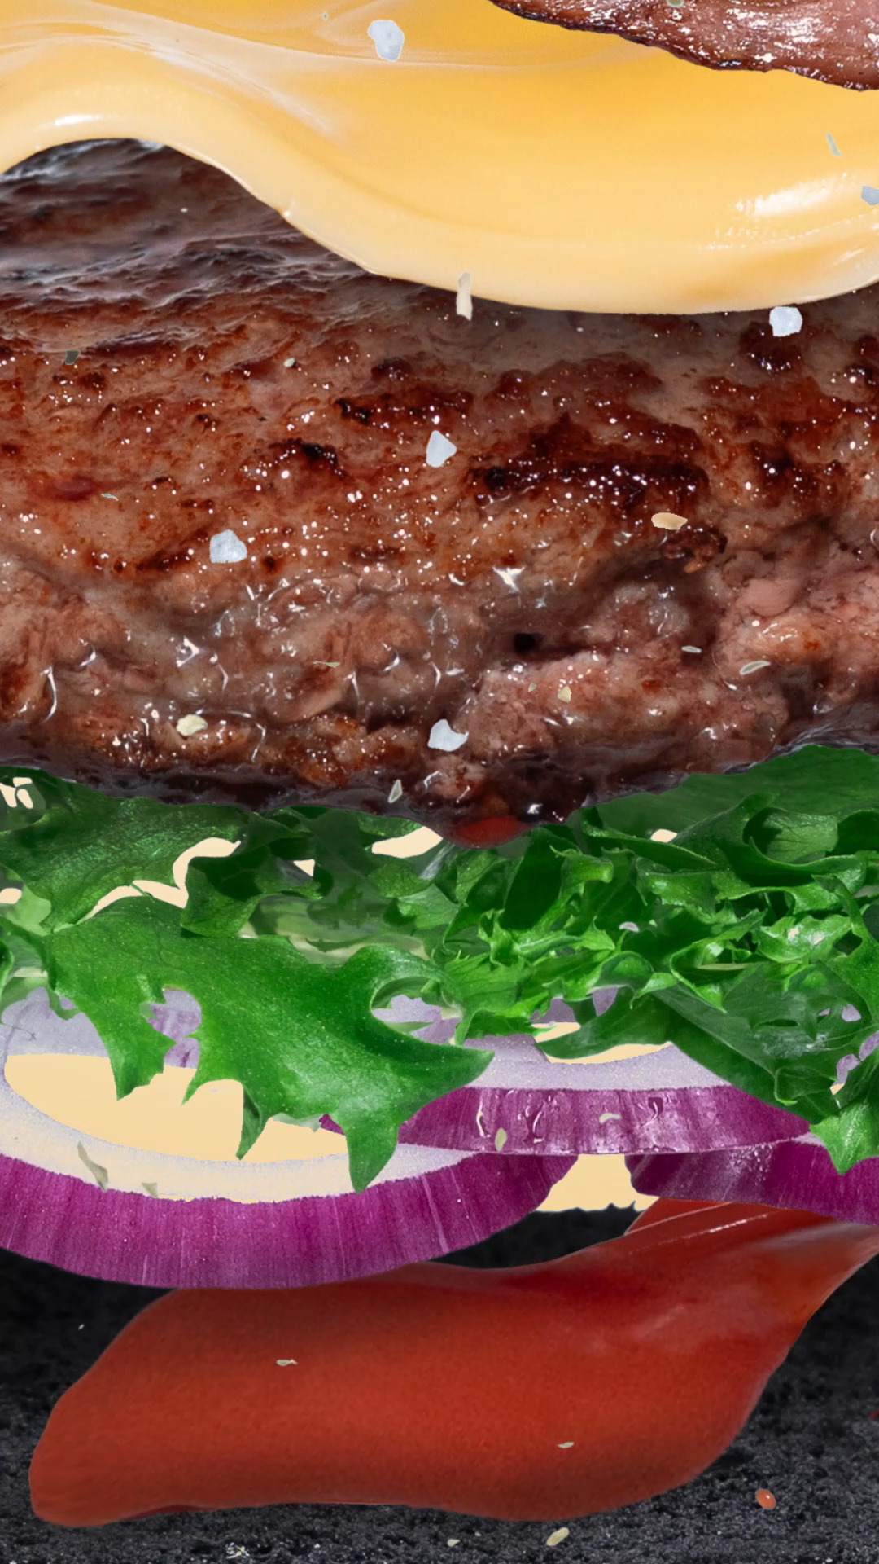
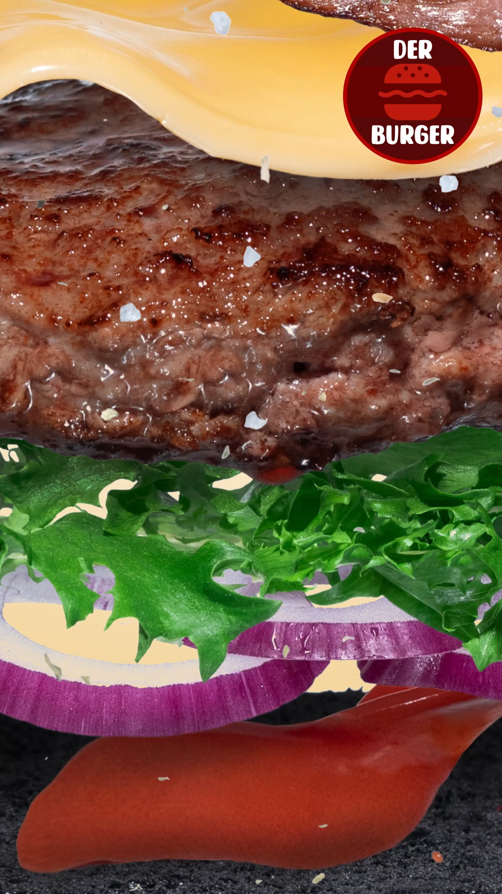
Spots d'images animées DOOH
Les spots numériques Out of Home doivent être efficaces à chaque instant
Le mandataire n'arrive qu'à la fin.
Ainsi, une partie des gens manque cette information importante au moment de leur passage
Le mandataire est reconnaissable dans chaque image.
On peut percevoir le mandataire à tout moment
Ø 7 secondes
TEMPS D'ATTENTION

Slide 25
Spots d'images animées DOOH
« Une présence continue et percutante de la marque dans le spot augmente la perception de la marque par le public. »
Contrairement à un spot classique, les spots DOOH sont vus "en passant", doivent donc être pensés différemment et comme une catégorie à part.
Les règles de conception des affiches constituent également une base fondamentale des spots Digital Out of Home. Il convient aussi de tenir compte des points suivants : Le champ de vision des personnes en mouvement entre en contact à n'importe quel endroit du spot et le quitte de la même façon. Il est donc possible que ces personnes ne perçoivent qu'un extrait de quelques secondes par contact avec le spot.
Recommandation : ne concevez pas votre spot DOOH de manière linéaire classique, mais séquentielle. Veillez à ce que votre marque/logo et un message clé soient toujours visibles dans chaque image.
Notes:
https://invidis.de/2022/11/media-frankfurt-so-funktioniert-gute-flughafenwerbung/

Slide 26
Sommaire «Basic»
Situation initiale
Les 6 règles de base
Synthèse

Slide 27

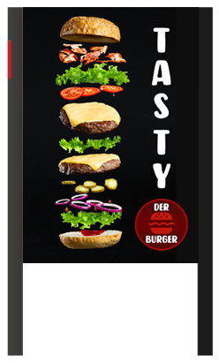



Aperçu des 6 règles de base
1. Effet de distance
  Idéalement, vos affiches sont optimisées pour un effet à distance de 40 mètres
2. Identification du mandataire
  Même si le message n'est pas clair, votre marque ou votre logo doivent être clairement reconnaissables
3. Nombre d'éléments impactants
  Diminuez la quantité d'éléments impactants pour une compréhension rapide par exemple l'image, le titre, un élément de texte et le mandataire
4. Orienter le regard
  Disposez les éléments d'impact de manière hiérarchique et assurez un parcours visuel bien défini, de l'accroche-regard au logo
5. Effet de contraste
  Utilisez les contrastes dans les moyens publicitaires et ceux avec l'environnement pour une compréhension plus rapide et meilleure de votre message
6. Spots d'images animées DOOH
  Pensez de manière séquentielle. Veillez à ce que chaque seconde montre au minimum le mandataire et si possible le message clé

Slide 28
Ensemble, toujours plus performants.
APG|SGA, Société Générale d'Affichage SA
Giesshübelstrasse 4
8027 Zürich
www.apgsga.ch

